Slide 1
LA COMPUTADORA
Instalación, Manipulación y uso.

Slide 2
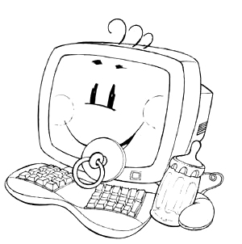
LA COMPUTADORA
Es una máquina diseñada para facilitar el trabajo y la vida de las personas. Con ella realizamos cálculos y diseños, escribimos textos guardamos información, enviamos y recibimos mensajes, accedemos a cursos de nuestro interés, navegamos en el Internet, entre otras cosas.

Slide 3
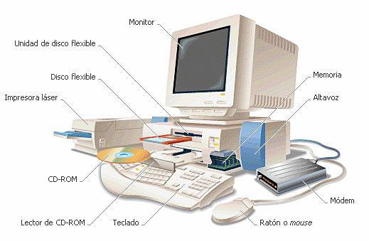
PARTES DE UNA COMPUTADORA
El Equipo (Hardware)
El hardware (equipo) es la parte física de una computadora. Esta palabra se emplea para designar todos aquellos componentes de la PC que son tangibles como son el monitor, el cpu (unidad central de procesos), el “mouse”, la impresora, las unidades de almacenamiento secundario (disquete, cd, dvd), etc.

Slide 4

EL CPU (UNIDAD CENTRAL DE PROCESOS)
El CPU es la unidad central de procesos. Esta unidad se encarga de interpretar y ejecutar instrucciones que se dan a través de los dispositivos o periféricos como son el teclado, el mouse, etc. El funcionamiento de la computadora es muy simple. Todos los procesos que usted puede realizar con ella se resumen en: entrada de datos, proceso y salida de datos

Slide 5
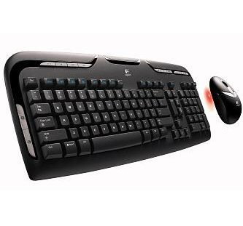
EL TECLADO
Este dispositivo requiere de un cable de señal con un conector que debe ser insertado en la computadora en la entrada o puerto indicado.

Slide 6

EL MOUSE
Este dispositivo requiere de un cable de señal con un conector que debe ser insertado en la computadora en la entrada o puerto indicado.
El mouse tiene dos botones: izquierdo y derecho. Algunos tienen una rueda en el centro que sirve para desplazar el puntero del mouse rápidamente. La acción de presionar los botones del mouse se le conoce como “clic”.
El botón izquierdo del mouse sirve para validar una acción realizada (“aceptar”) y el botón derecho sirve para desplegar los menús contextuales de los programas.

Slide 7
LAS BOCINAS
Las bocinas externas requieren conectar el cable de tipo "plug" macho a la parte posterior del chasis, en la entrada que se indica.
Son las encargadas de reproducir los sonidos almacenados o transmitidos por algunos elementos internos y externos conectados en la computadora.

Slide 8
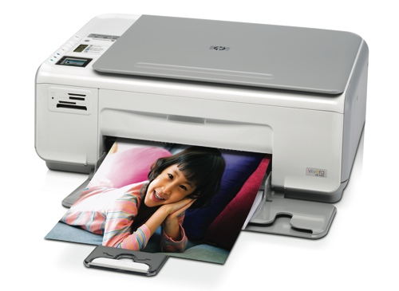
LA IMPRESORA
La impresora requiere de dos cables para su funcionamiento: el cable de señal, también llamado "paralelo" o "RS232" que tiene un conector DB25, el cual debe ser insertado en la entrada indicada del chasis, y el cable de alimentación, que se conecta a una fuente de energía.
sirve para plasmar en papel la información generada, que puede ser texto o imágenes. Las hay de varias clases, pero las más comúnes para usar en casa son: la impresora de "inyección de tinta" (a color) y la "impresora laser" (blanco y negro).

Slide 9
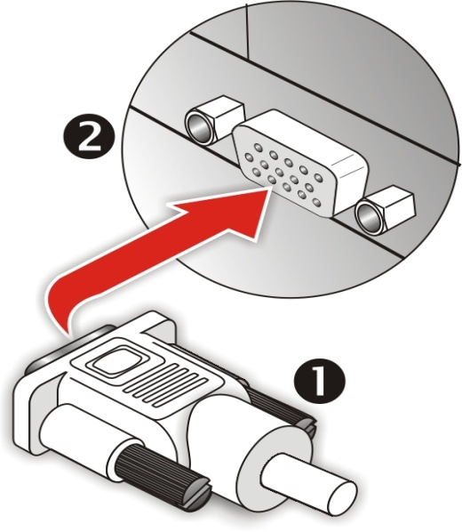
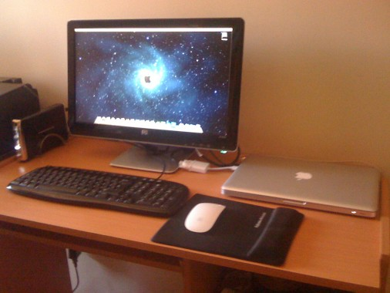
EL MONITOR
Al igual que la impresora, el monitor requiere de dos cables: el cable de señal, que sale del monitor y termina en un conector tipo DB15, que se inserta en la entrada indicada del gabinete. Es necesario asegurar los tornillos que tiene. E l otro cable es de alimentación y va de la parte posterior de tu monitor, a una fuente de energía.

Slide 10



INICIO SESIÒN
Para iniciar una sesión en una computadora con el sistema operativo: Windows 98 o XP (los comúnmente usados) seguiremos los siguientes pasos:
El primer paso básico para iniciar o ingresar a una computadora es poner en funcionamiento el equipo, para ello deberá presionar el botón de encendido que se encuentra en el CPU (unidad central de procesos).

Slide 11
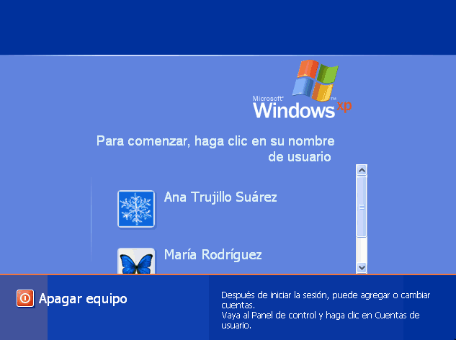
PASO 2.-
Al encender el computador, el sistema operativo que está instalado cargará automáticamente – en este caso trabajaremos con Windows XP – y mostrará la siguiente pantalla, donde usted deberá hacer “clic” sobre su nombre de usuario o el icono representativo:
Hacer “clic”
sobre el nombre
de usuario
Note que una computadora puede ser usada por varias personas; para ello el Windows le permite crear cuentas de usuarios diferentes para el uso personalizado de cada uno de ellos.

Slide 12
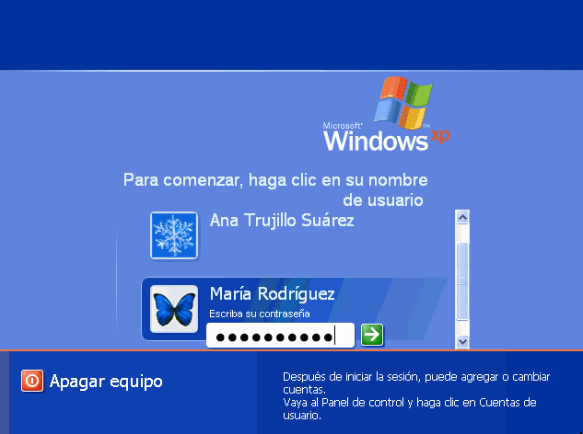
PASO 3.-
A continuación deberá ingresar su clave o contraseña y presionar enter o puede arrastrar el puntero del mouse hasta el icono de aceptar y hacer clic.
Hacer “clic”
sobre el icono
aceptar

Slide 13
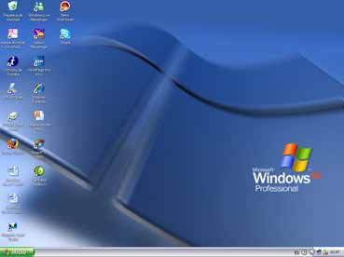
Automáticamente el sistema se inicializará y mostrará la pantalla del escritorio de Windows, donde encontramos algunos de los iconos de los programas instalados en la computadora:
Escritorio de Windows
*El escritorio de Windows es la parte donde se alojan los íconos de los programas instalados en la computadora. Si desea acceder a algún programa, sólo bastará con hacer doble “clic” sobre el ícono del programa deseado.

Slide 14
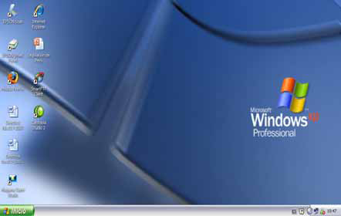
MENÚ DE INICIO
El Menú de Inicio está conformado por todos los programas y las herramientas que se encuentran instalados en la computadora.
Para ingresar al Menú de Inicio, deberá realizar la siguiente acción:
PASO 1.-Hacer clic sobre el icono de Inicio que se encuentra alojado en la parte inferior izquierda del escritorio de Windows, como se muestra en la siguiente pantalla:
Hacer “clic” sobre
el icono del Menú
de Inicio

Slide 15
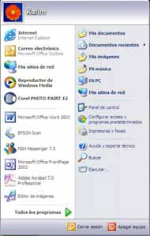
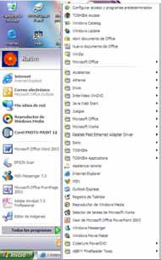
En este menú se van alojando los íconos de los programas que usamos diariamente, como se muestra en la imagen: Menú 1. Desde este punto podemos ingresar al Panel de Control del Windows, Mis sitios de red, Mi PC o, si deseamos configurar las impresoras, a Impresoras y Faxes.
Menú 1
Menú 2

Slide 16


A continuación mostramos los íconos de configuración del Menú de Inicio:
Si desea visualizar las unidades de la computadora, deberá hacer “clic” sobre el icono Mi PC.
Para configurar los sitios de red, deberá ingresar a Mis sitios de red.
Desde el Panel de Control usted podrá controlar todas las herramientas de configuración del Windows. Para acceder deberá hacer “clic” sobre el icono Panel de Control.
Si desea configurar la impresora que está utilizando, deberá hacer clic en Impresoras y Faxes.
En la imagen: Menú 2, podemos apreciar cómo el Menú de Inicio se desglosa para mostrar todas las aplicaciones o programas que se encuentran en la computadora.
Para acceder a alguno de ellos, sólo bastará hacer “clic” sobre la aplicación deseada.

Slide 17
Ingresar a un programa o aplicación
Para ingresar a un programa o aplicación, deberá realizar la siguiente acción:
Paso 1.-Hacer clic sobre el icono de Inicio que se encuentra alojado en la parte inferior izquierda del escritorio de Windows, como se muestra en la siguiente pantalla:
Hacer “clic” sobre
el icono del Menú
de Inicio

Slide 18
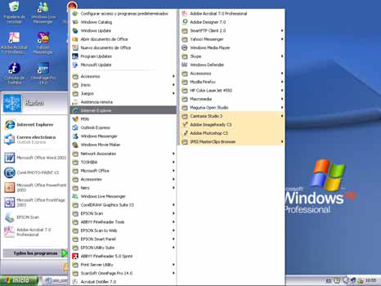
PASO 2.-
En seguida deberá hacer clic sobre el icono de la aplicación deseada. En el ejemplo a continuación ingresaremos al Internet Explorer que se encuentra en la lista de Todos los Programas del Menú de Inicio Windows.
Hacer “clic” sobre
el icono de Internet
Explorer

Slide 19
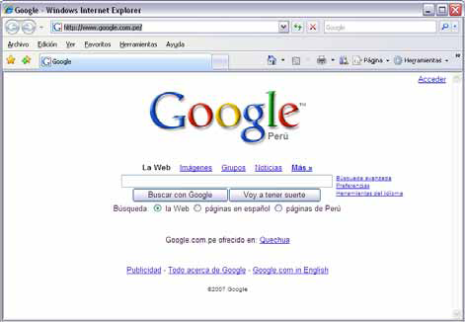
A continuación se abrirá la ventana del programa Internet Explorer donde usted podrá navegar por toda la información contenida en el Internet (ver Módulo 2: Navegar por Internet), revisar su cuenta de correo electrónico gratuito (ver Módulo 3: Comunicación por correo electrónico), etc.

Slide 20
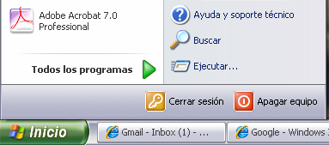
CERRAR SESIÓN O APAGAR EL EQUIPO
Finalizar nuestro trabajo con el computador es sumamente sencillo. Aquí se le indica a usted los pasos a seguir:
Cerrar sesión de usuario en Windows
Esta opción le permite cambiar la sesión de usuario, pero no apaga el equipo.
PASO 1.-Cerrar todos los programas activos que esté utilizando, por ejemplo: Word, Excel, Power Point, etc. Recuerde guardar los archivos creados, porque de lo contrario perderá su información.
PASO 2.-Una vez que haya cerrado todos los programas activos, deberá hacer “clic” en el icono del Menú de Inicio:
Hacer “clic” sobre
el icono del Menú
de Inicio

Slide 21
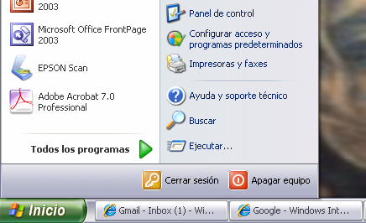
Si desea cambiar de usuario, deberá hacer clic en el icono Cerrar Sesión:
Hacer “clic” sobre el icono cerrar sesión

Slide 22
APAGAR EL EQUIPO
Si desea apagar el equipo definitivamente, deberá repetir el paso anterior 1 y luego hacer clic en el icono Apagar equipo.
Hacer “clic” sobre
el icono apagar equipo

Slide 23
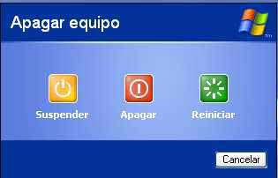


A continuación se mostrará una pantalla con tres iconos:
Para suspender el trabajo momentáneamente, deberá hacer clic sobre el icono de Suspender:
Para apagar el computador, deberá hacer clic sobre el icono Apagar:
Si desea continuar el trabajo, deberá hacer clic sobre el icono de Reiniciar:

